Slide 1
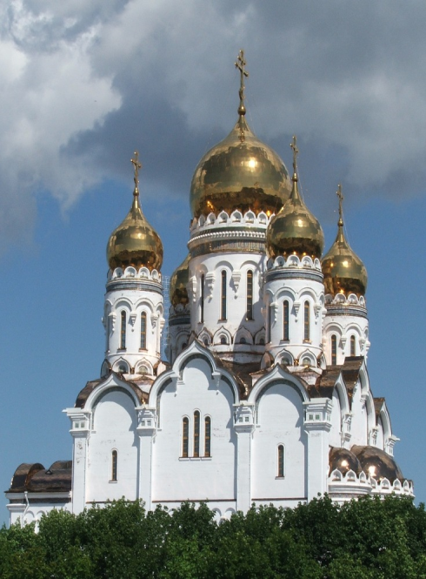
Храм – это священное сооружение, в котором собираются верующие в Бога люди, почитающие иконы и Библию, для совместных и индивидуальных молитв, служб и обрядов, а также место духовной жизни человека, где душа находит спокойствие и защиту. В храме происходит встреча каждого человека с Богом.

Slide 2
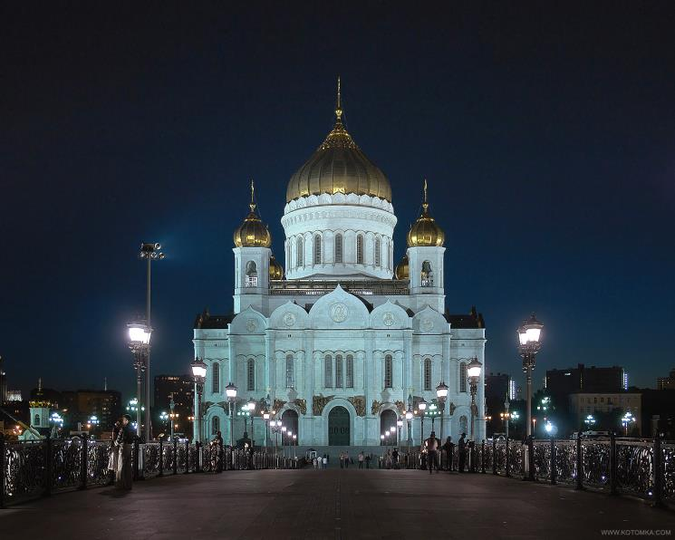
Храм Христа Спасителя

Slide 3
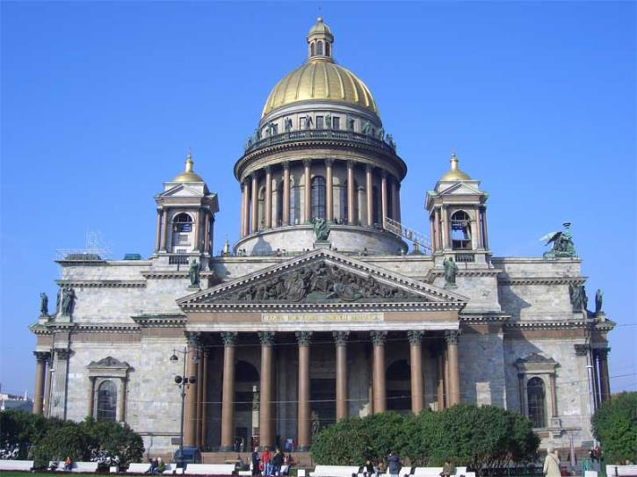
Исаакиевский собор

Slide 4
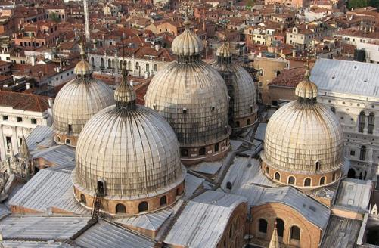
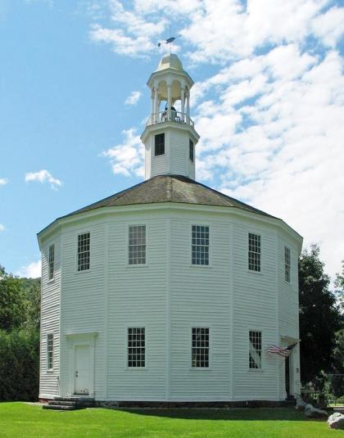
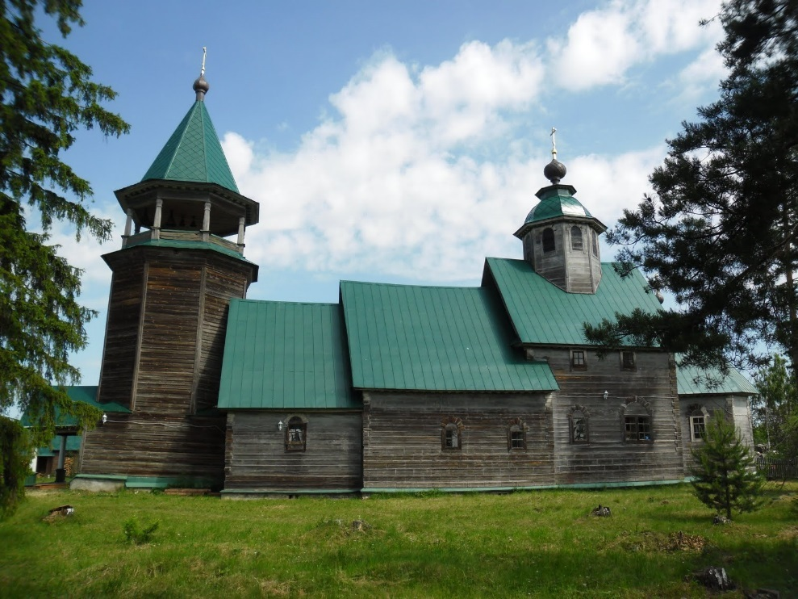

Slide 5
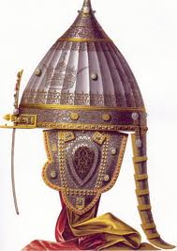
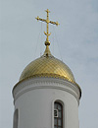
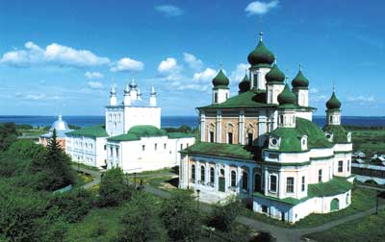
Форма купола тоже имела смысл. Шлемовидная форма напоминала о воинстве, о духовной брани, которую ведёт Церковь с силами зла и тьмы.
Форма луковицы — символ пламени свечи, обращающий нас к словам Христа: "Вы — свет миру».

Slide 6
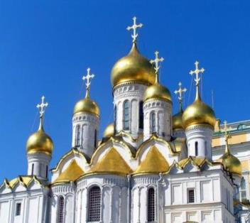
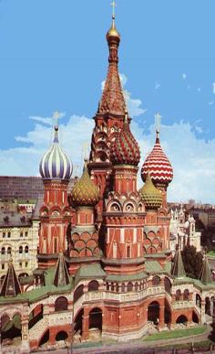
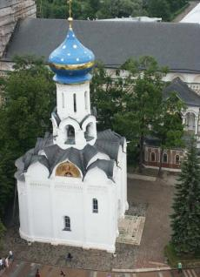
Две главы означают два естества (Божеское и человеческое) в Иисусе Христе.
Три главы (три Лица Святой Троицы).
Пять глав (Иисуса Христа и четырех евангелистов).
Семь глав (семь Таинств и семь Вселенских Соборов).
Девять глав (девять чинов Ангельских).
Тринадцать глав (Иисуса Христа и двенадцать апостолов).
Иногда строят и большее количество глав.
Но чаще встречаются трёх и пятиглавые купола.

Slide 7
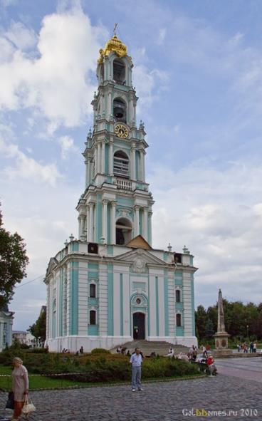
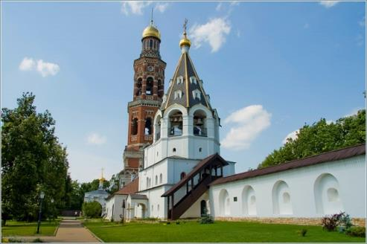
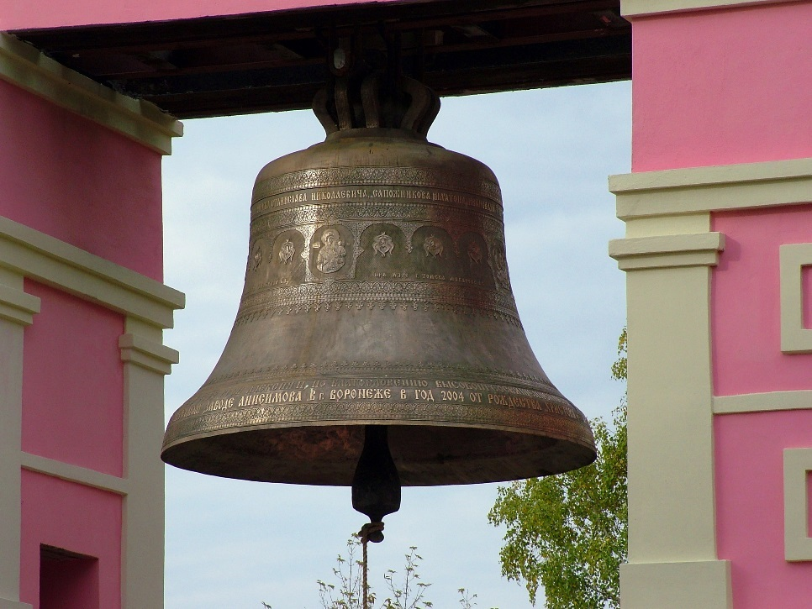

Slide 8
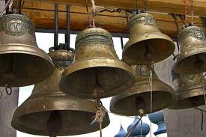
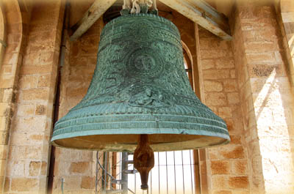
Звон в один колокол называется «благовест» (благостная, радостная весть о богослужении).
Звон во все колокола, выражающий христианскую радость по поводу торжественного праздника и т.п., называется «трезвон».
Звон колоколов по поводу печального события называется «перезвон».

Slide 9
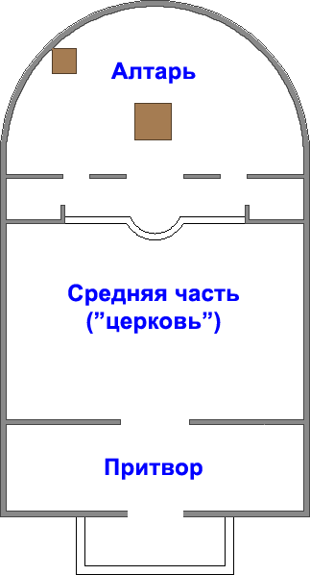
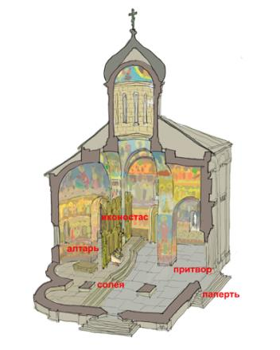
ВНУТРЕННЕЕ УСТРОЙСТВО ХРАМА

Slide 10
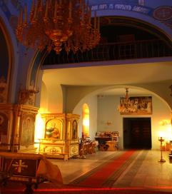
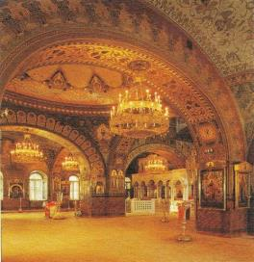
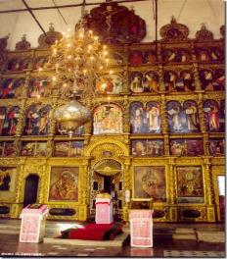
Внутреннее устройство храмов
Притвор - это преддверие к храму. Мистическое значение притвора-это место соприкосновения божественного с землей. Это мир людей. В первые века христианства в притворе стояли кающиеся и оглашенные - лица, готовящиеся к Святому Крещению. В современных храмах притвор почти совсем слился с храмом по назначению. В притворе продаются церковные принадлежности и свечи. Здесь, впрочем, как и в храме, много икон, а также стенных росписей. К притвору примыкают колокольня, если она не стоит отдельно, и крыльцо.
Средняя часть, или собственно храм, символизирует собой людей, но уже оправданный крестной жертвой Спасителя, освященный Им, Царство Божие, новое небо и новую землю. Это сотворенный мир, в отличие от алтаря, который знаменует область бытия Божия. Вот почему алтарь возвышается над средней частью и отделяется от нее иконостасом. Именно в средней части храма во время Богослужений все верующие.
Иконостас - перегородка с установленными на ней в определенном порядке иконами. Он не просто отделяет мир Божественный от мира земного, он еще и образ Небесной Церкви во главе с господом Иисусом Христом. Иконостас обращен иконами к средней части храма, где стоят молящиеся. Таким образом, во время богослужений собрание верующих как бы поставлено лицом к лицу с собранием небожителей, таинственно присутствующих в образах иконостаса. Иконостас имеет трое врат. Центральные, самые большие, называются Царскими Вратами. Они называются так потому, что через них невидимо выходит к нам Сам Царь Славы, Господь Иисус Христос, в чаше со Святыми Дарами. В Царские Врата никому, кроме священнослужителей, входить не разрешается.

Slide 11
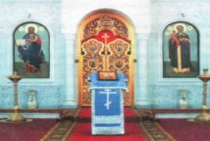
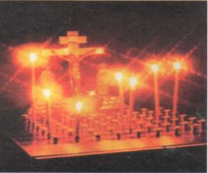
Специальные храмовые предметы.
Аналой – высокий столик особой формы со скошенной верхней доской, на котором располагается храмовая икона или икона ныне празднуемого церковного события.
Канун – специальный столик с изображением Распятия и многими подставками для свечей.

Slide 12
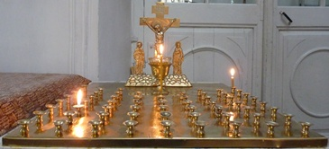
Канунник- панихидный столик. Здесь ставят свечи и молятся о людях, уже ушедших из земной жизни.

Slide 13
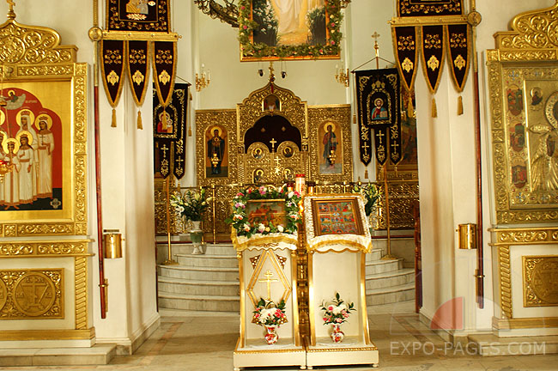
Главная часть храма- АЛТАРЬ, место святое, поэтому в него не позволяется входить непосвящённым. Алтарь означает небо, где обитает Бог, а храм – землю.
Алтарь всегда находится в восточной стороне.

Slide 14
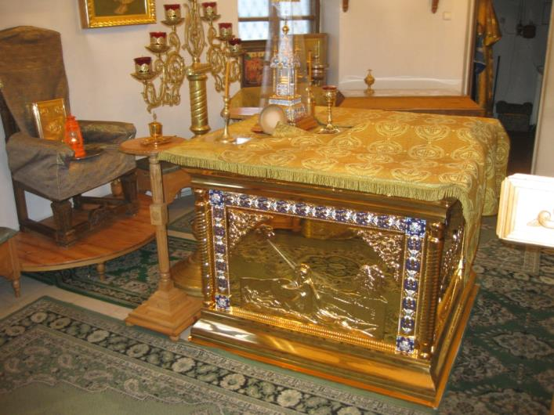
Престол - особо освященный четырехугольный стол, украшенный двумя материями: нижней - белою из полотна и верхней - из парчи. Считается, что на престоле невидимо присутствует сам Христос и потому касаться его могут только священники.

Slide 15
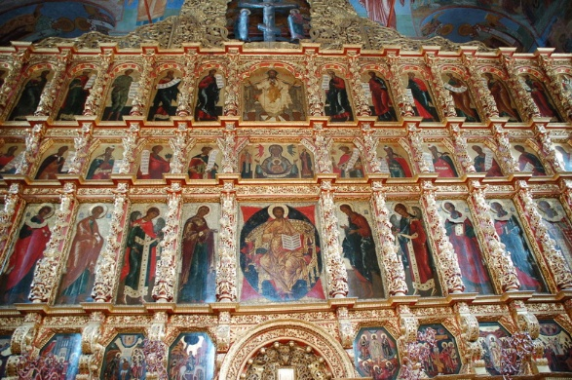
Иконостас- перегородка, на которой в несколько рядов располагаются иконы, обращенные ликами к молящимся верующим.

Slide 16
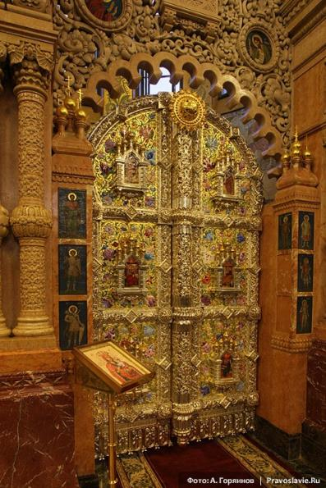
Царские врата

Slide 17
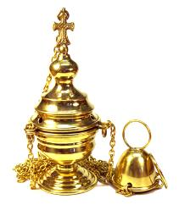
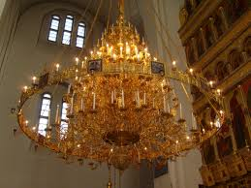
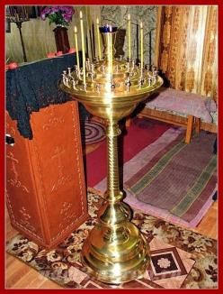
Кадило (кадильница) – небольшой сосуд для благовонных курений, употребляемых при богослужении.
Паникадило – (греч. – люстра) – в православном храме центральная люстра со множеством свечей или лампад
Подсвечник.

Slide 18
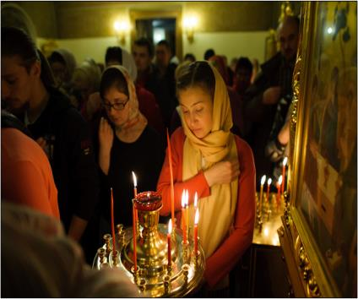
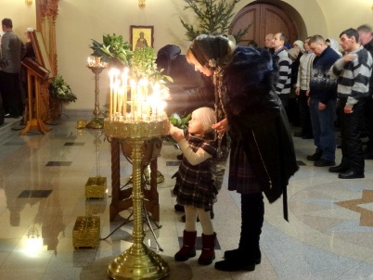
Одежда должна соответствовать полу. Женщины должны покрывать голову и быть одеты в платье с длинными рукавами или в блузку с юбкой, закрывающей ноги. Брюки, как преимущественно мужская одежда, не приняты.
Мужчины надевают брюки и рубашку с длинными рукавами.
Вся одежда должна быть чистая и опрятная. По праздникам она может быть нарядная.
Громкие разговоры и неумеренная жестикуляция в храме не приняты. И конечно, недопустимы сигналы мобильного телефона, а тем более разговоры по нему.

Slide 19
Самостоятельная работа
Вставь в текст ключевые слова: царские врата, Иисус Христос, купол, канун, Божия Матерь, алтарь, западной части, притвор, свечи, иконостас .
Каждый христианский храм венчается ………. с крестом. Вход в храм находится в…………… части. Храм разделяется на три части: алтарь, храм и …………. .Внутри храма главным местом является …………… .Он отделяется от молящихся …………. .В центре иконостаса двери. Они называются …………. Справа от Царских врат всегда икона……………. Слева – всегда икона ……………………. Квадратный столик на котором зажжено множество……………… называется ………………. Там молятся о людях уже ушедших из жизни.

